Slide 1
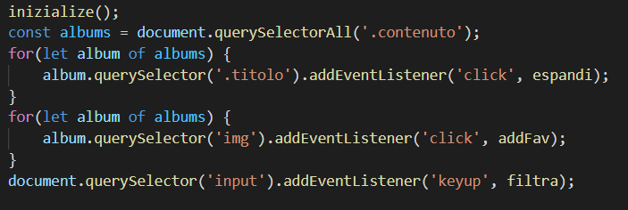
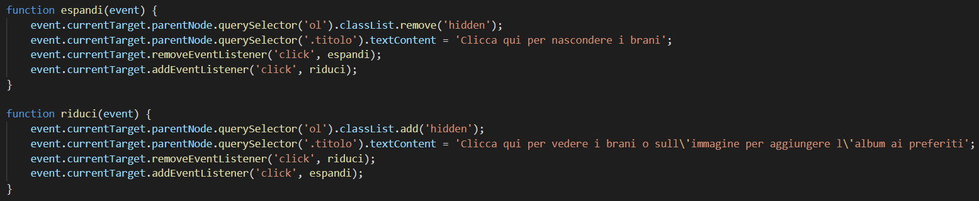
Partendo dalla parte finale del codice abbiamo la funzione inizializza che prepara la pagina alla visualizzazione caricando gli elementi dal file ‘content.js’ e i due cicli for che aggiungono l’eventListener per visualizzare la lista dei brani contenuti in un album e quello per l’aggiunta di un brano ai preferiti. Infine viene aggiunto l’eventListener all’elemento input per la ricerca
Le funzioni espandi() e riduci() mostrano e nascondono la lista dei brani aggiungendo e togliendo la classe ‘hidden’ all’elemento e ognuna di queste funzioni toglie l’eventListener per se stessa e lo aggiunge per l’altra.

Slide 2
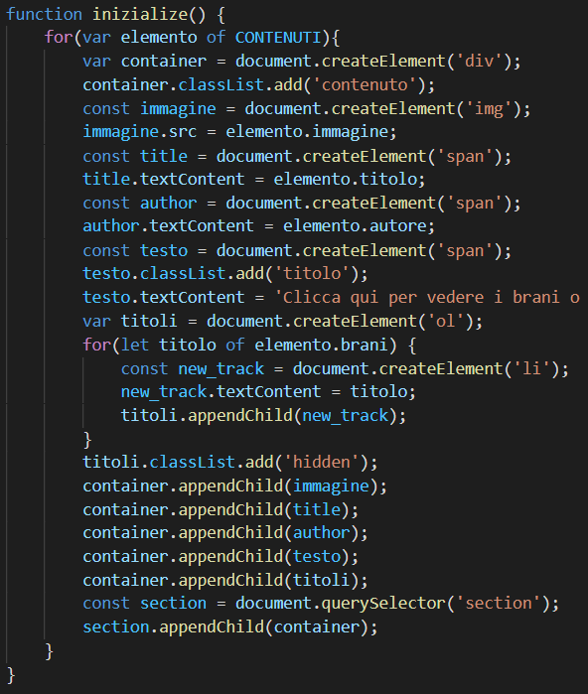
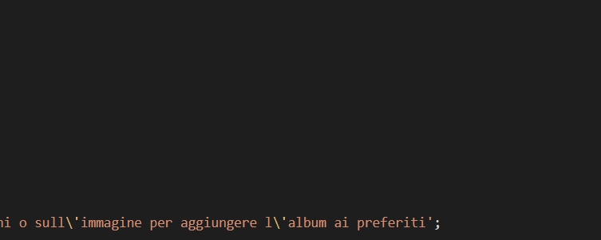
Con la funzione inizialize() scorriamo la struttura del file ‘content.js’ che è così formata:
const CONTENUTI = [
{
titolo: ‘…’,
immagine: ‘…’,
autore: ‘…’,
brani: [‘…’, ‘…’, …]
},
…
]
La funzione scorre la struttura e per ogni elemento crea il contenitore che viene riempito con gli elementi per l’immagine, per il titolo, per l’autore del brano, aggiunge la stringa per mostrare la lista dei brani e infine con il for vengono aggiunti tutti i brani della lista.
Tutto viene infine aggiunto al documento html

Slide 3
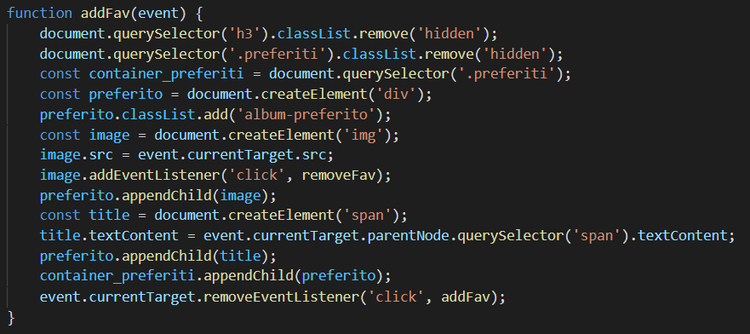
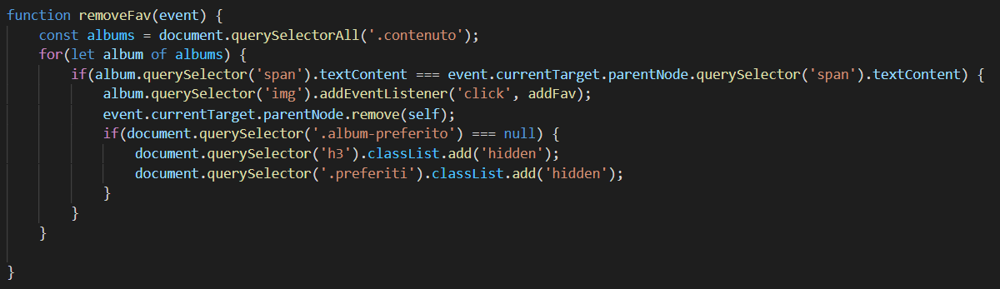
La funzione addFav che viene chiamata all’evento ‘click’ sull’immagine di un album rende visibile la barra dei preferiti e crea un container in cui vengono inseriti immagine dell’album e il nome.
Viene aggiunto l’eventListener(‘click’, removeFav) per rimuovere il preferito e viene inserito il container nella barra dei preferiti.
Infine viene rimosso l’eventListener per questa funzione sull’album appena aggiunto
La funzione removeFav() scorre tutti gli elementi principali e quando trova quello che si sta eliminando dai preferiti riaggiunge l’eventListener(‘click’, addFav) ed elimina il preferito.
Infine controlla se la sezione dei preferiti è vuota, se è così viene nascosta.

Slide 4
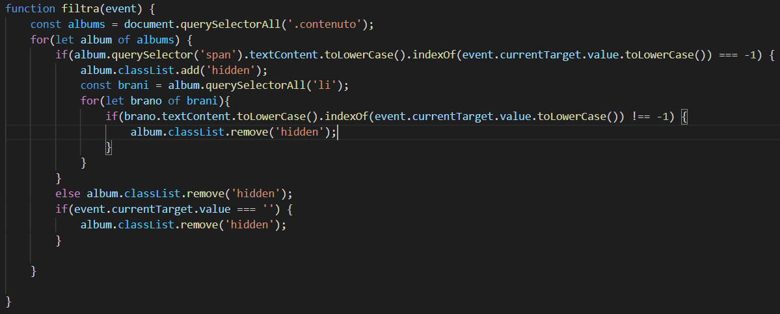
Infine la funzione filtra() prende in input il testo inserito e lo confronta con il titolo di ogni album, se la funzione indexOf() restituisce -1 quell’album viene nascosto e vengono controllati i brani di quell’album, nel caso ci sia corrispondenza l’album viene visualizzato.
L’ultimo if si assicura che tutti gli album vengano visualizzati in caso la casella di testo sia lasciata vuota.

